Slide 1





Trường
CHÀO MỪNG THẦY CÔ VÀ CÁC EM
Giáo viên:

Slide 2



KHỞI ĐỘNG
Em đã sắp xếp góc học tập của mình như thế nào?

Slide 3



CHỦ ĐỀ 4:
RÈN LUYỆN BẢN THÂN
Hoạt động 1: Chia sẻ việc sắp xếp góc học tập gọn gàng, ngăn nắp

Slide 4



Chia sẻ về cách sắp xếp góc học tập của em

Slide 5

Một số gợi ý:
+ Mô tả cách sắp xếp sách vở, đồ dùng học tập của em ở góc học tập.
+ Cảm nhận của em về góc học tập của mình.
+ Nếu được thay đổi vị trí và cách sắp xếp góc học tập của em ở nhà, em muốn thay đổi như thế nào? Vì sao?

Slide 6


THẢO LUẬN NHÓM
- Thời gian: 5 phút
- Nhiệm vụ: Chia sẻ kết quả làm việc cá nhân và thảo luận về cách sắp xếp góc học tập gọn gàng, ngăn nắp.

Slide 7


KẾT LUẬN
- Góc học tập là nơi cất giữ sách vở, đồ dùng học tập và là nơi ngồi học hằng ngày của các em.
- Việc tìm kiếm đồ dùng học tập, sách vở mỗi khi cần dùng đến có dễ dàng, nhanh chóng hay không, việc ngồi học ở góc học tập có thoải mái, dễ chịu hay không tuỳ thuộc rất nhiều vào sự sắp xếp sách vở, đồ dùng học tập ở góc học tập của mỗi người.

Slide 8

THẢO LUẬN NHÓM: THIẾT KẾ GÓC HỌC TẬP
- Dựa vào điều kiện thực tế của gia đình, mong muốn của bản thân để đưa ra ý tưởng thiết kế góc học tập cho bản thân. Có thể vẽ phác thảo góc học tập theo ý tưởng.
Mỗi nhóm cử một đến hai bạn có khả năng thể hiện ý tưởng thiết kế góc học tập để đại diện cho nhóm tham gia giới thiệu cách thiết kế góc học tập.

Slide 9
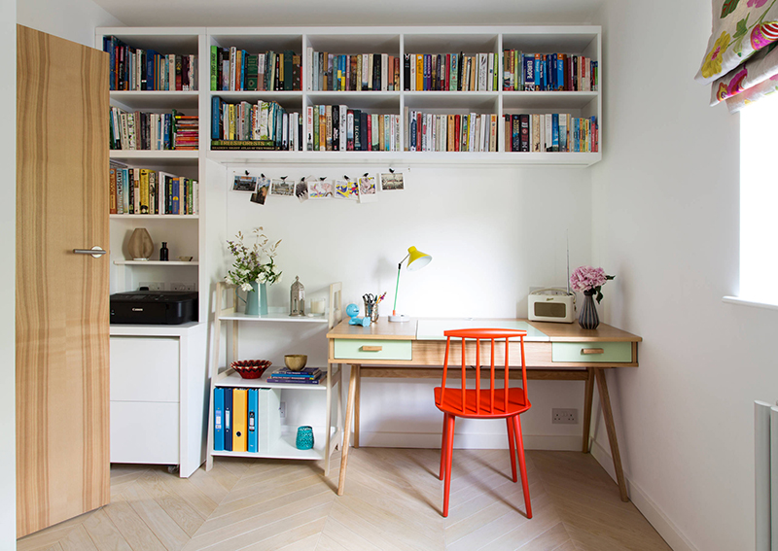
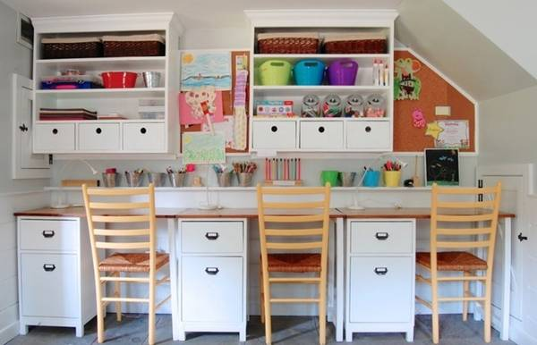
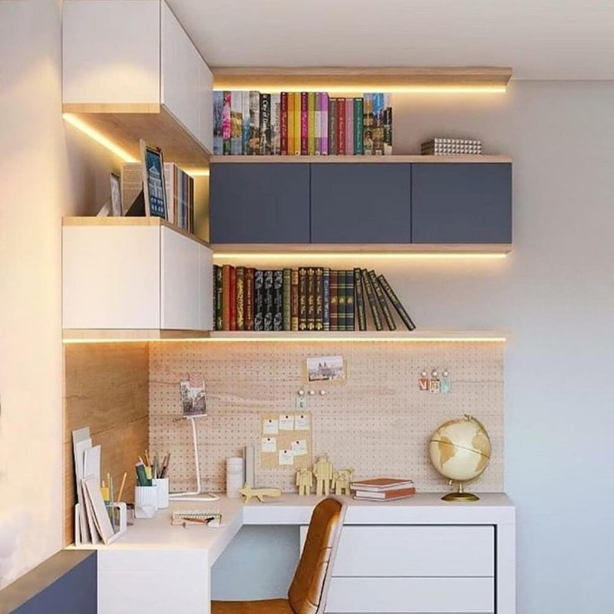
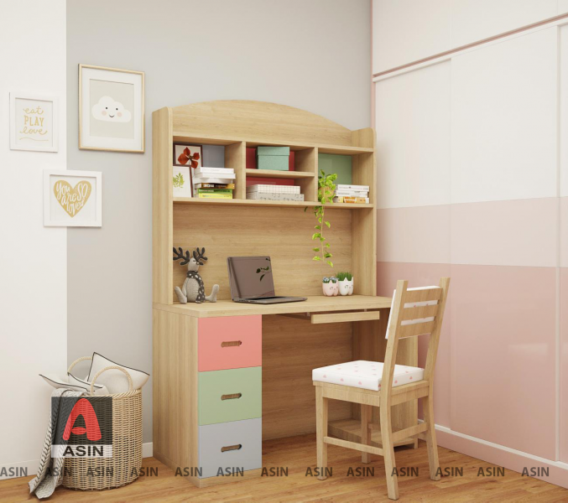
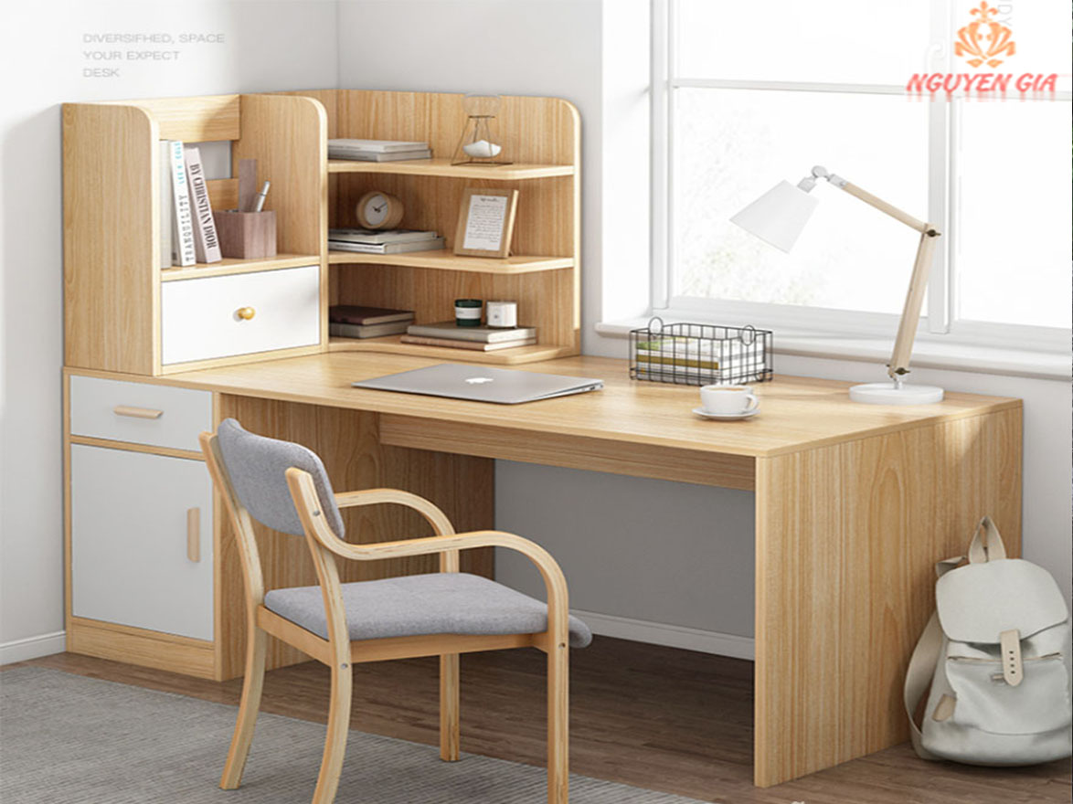
Tham khảo một số góc học tập

Slide 10

VẬN DỤNG
Vận dụng những điều đã tiếp thu được để:
- Chỉ ra những chỗ còn chưa gọn gàng, ngăn nắp ở góc học tập.
- Sắp xếp góc học tập gọn gàng, ngăn nắp theo ý tưởng, đảm bảo thuận tiện cho việc học tập ở nhà của bản thân.

Slide 11

KẾT LUẬN CHUNG
Góc học tập là nơi dành riêng cho em ngồi học bài hằng ngày ở nhà. Em cần sắp xếp góc học tập luôn gọn gàng, ngăn nắp để việc học tập được thuận tiện và tạo cảm giác thoải mái, gắn bó, tự hào về góc học tập của mình.

Slide 12



HƯỚNG DẪN VỀ NHÀ
01
Ôn tập lại bài cũ
02
Chia sẻ lại bài học cho gia đình, bạn bè
03
Chuẩn bị tiết học sau: Sắp xếp nơi ở của em

Slide 13


Cảm ơn thầy cô và các em
đã lắng nghe!

